Slide 1


Slide 2
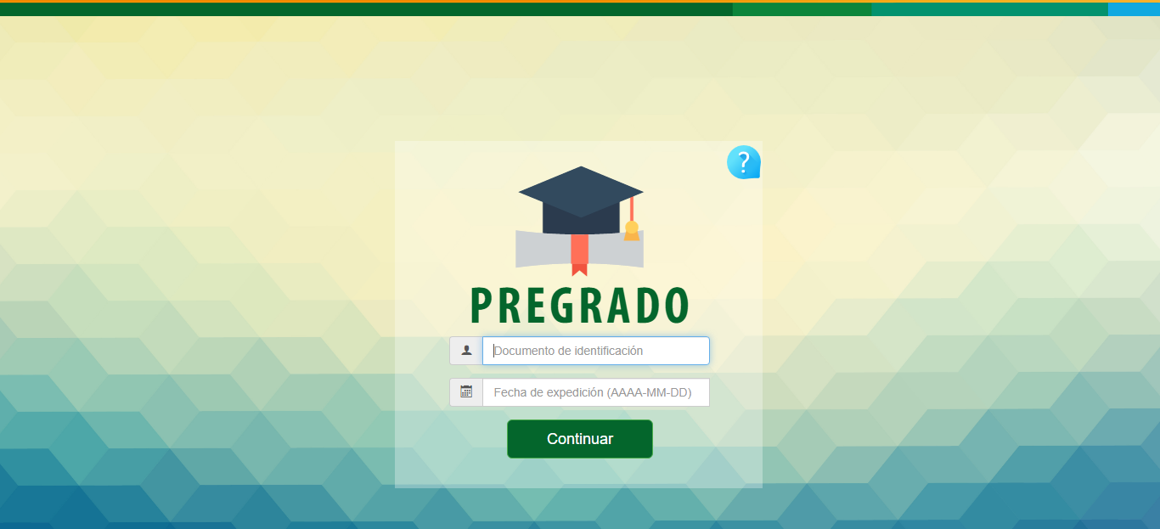

Slide 3
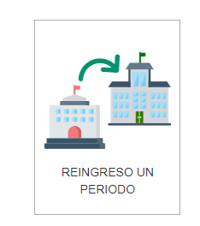
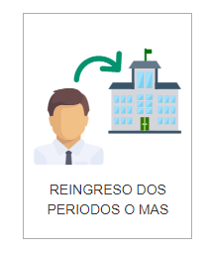
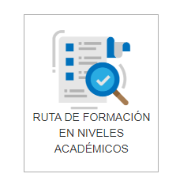
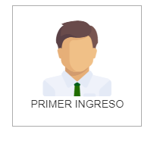
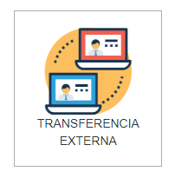
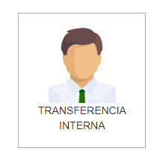
Tipos de admisión

Slide 4
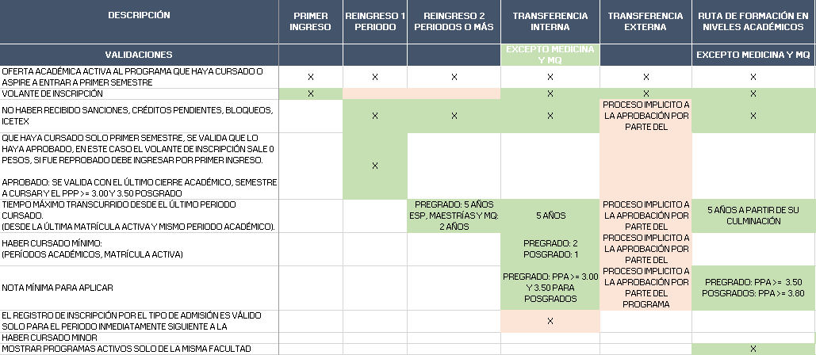
Validaciones previas a la inscripción

Slide 5
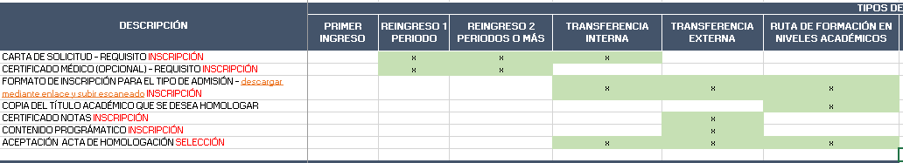
Requisitos adicionales

Slide 6
Mensajes de restricción (validaciones)

Slide 7
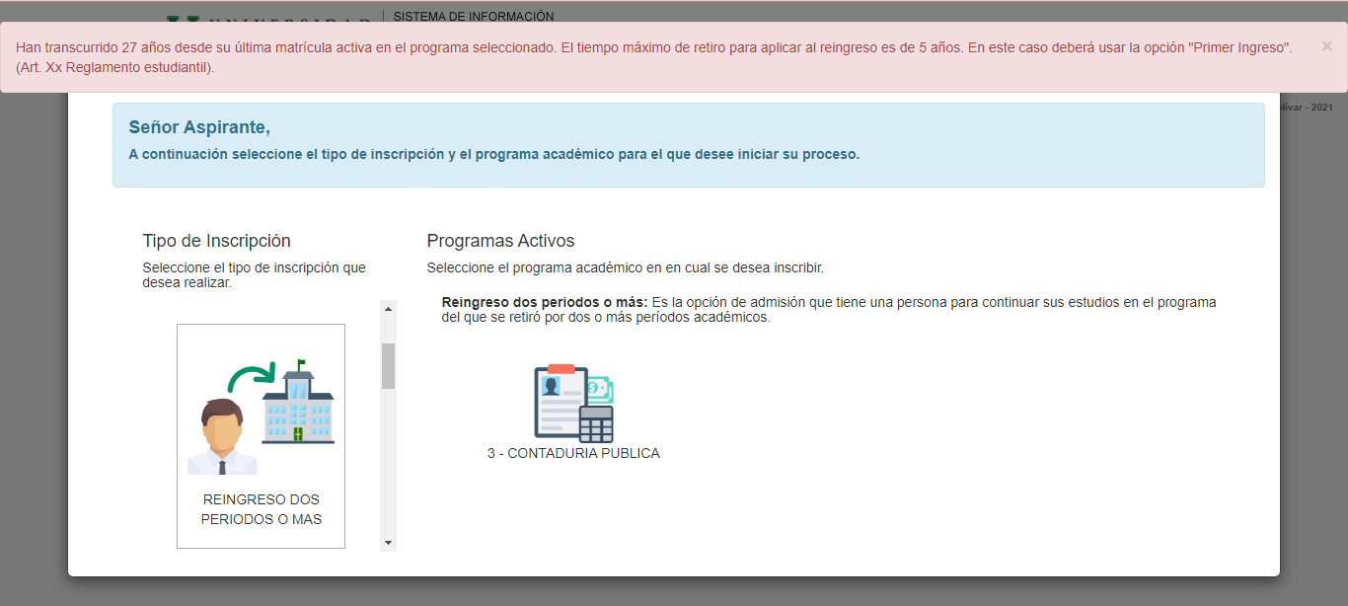
Tiempo máximo de retiro para reingreso

Slide 8
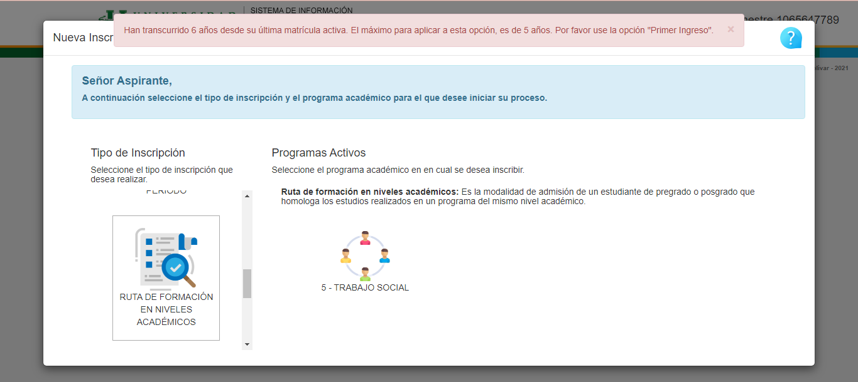
Tiempo máximo desde la última matrícula activa

Slide 9
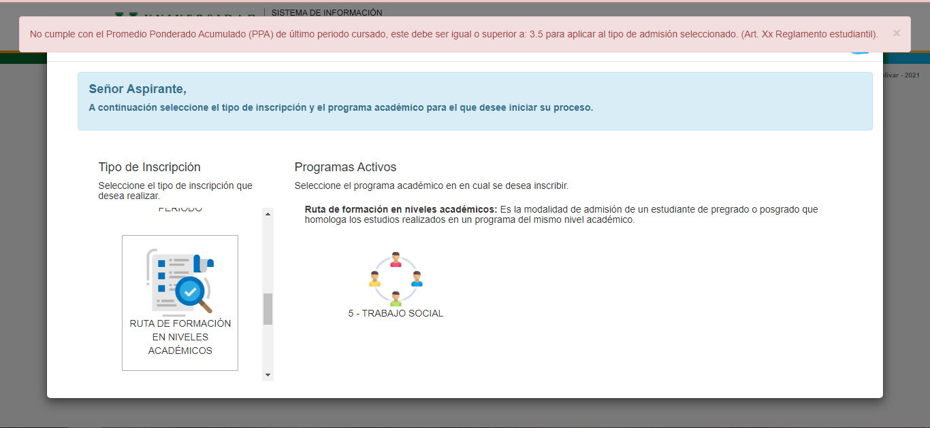
PPA inferior al requerido

Slide 10
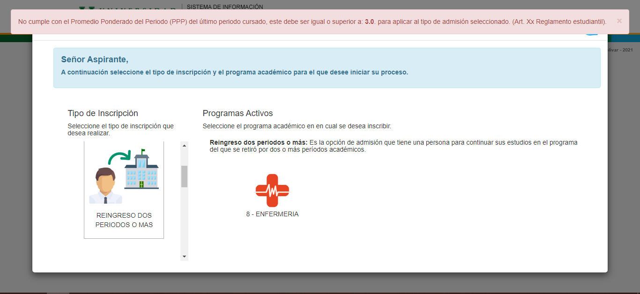
PPP inferior al requerido

Slide 11
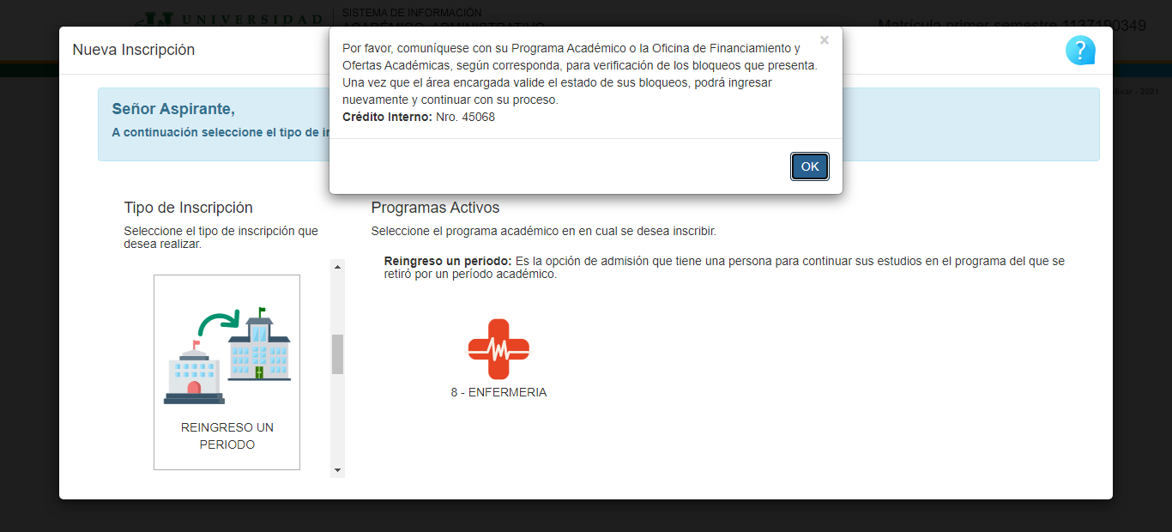
Sanciones, bloqueos o créditos activos

Slide 12
Proceso para Transferencia Externa

Slide 13
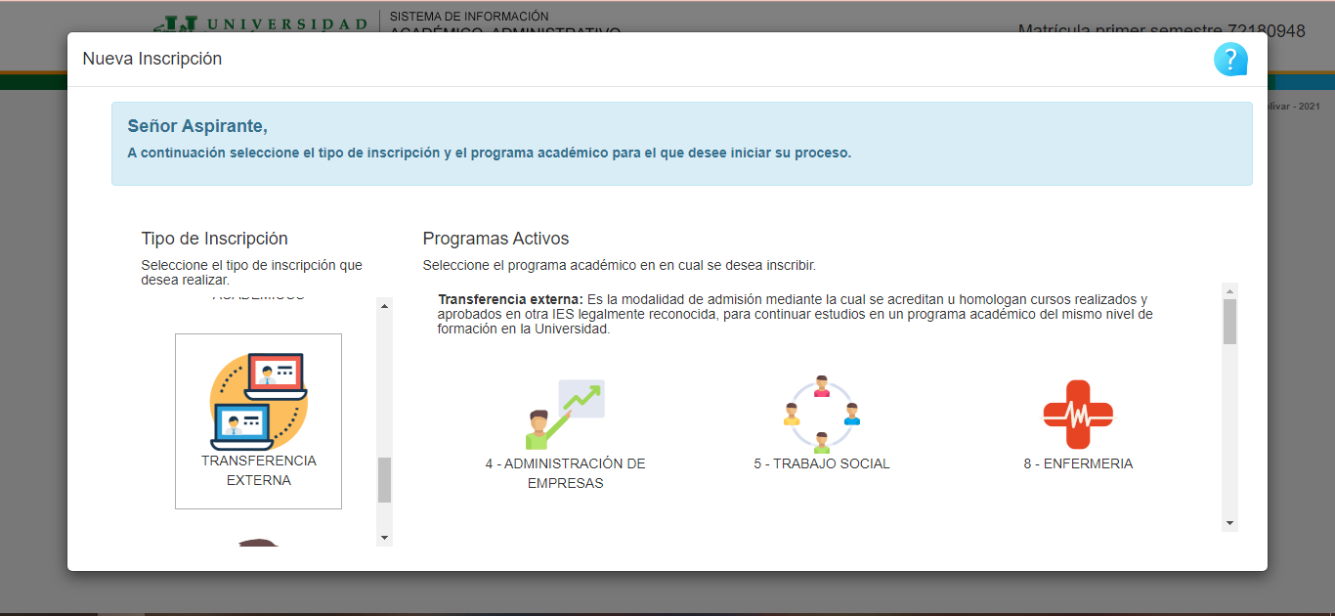
Selección del programa

Slide 14
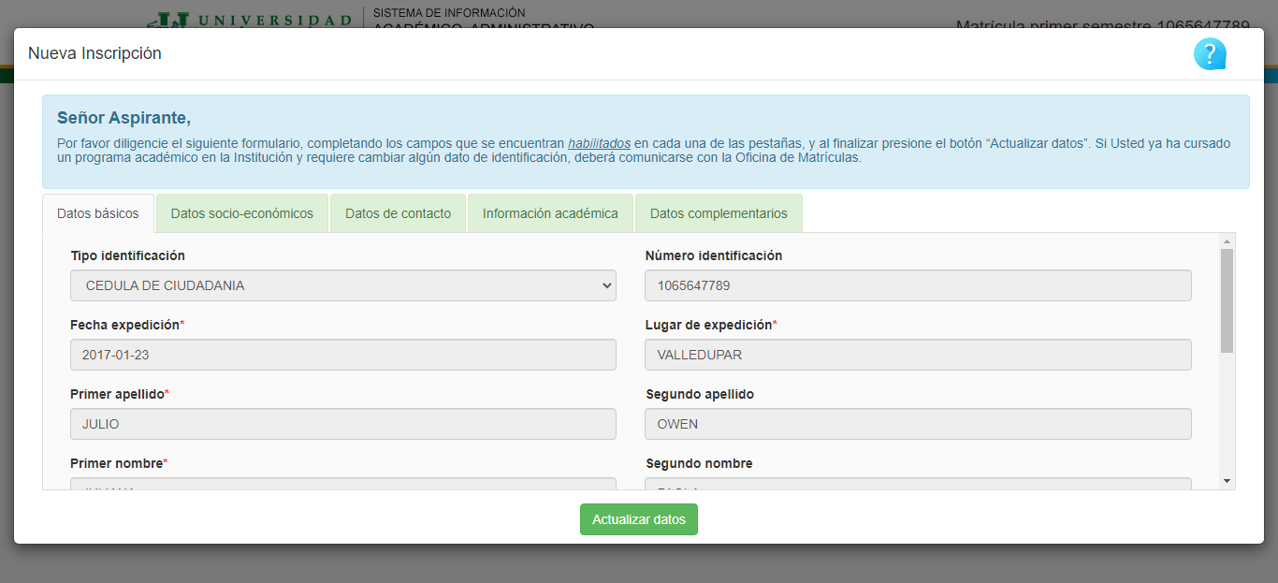
Inscripción
Si no cuenta con ninguna restricción, se visualiza el formulario de inscripción con los datos básicos.

Slide 15
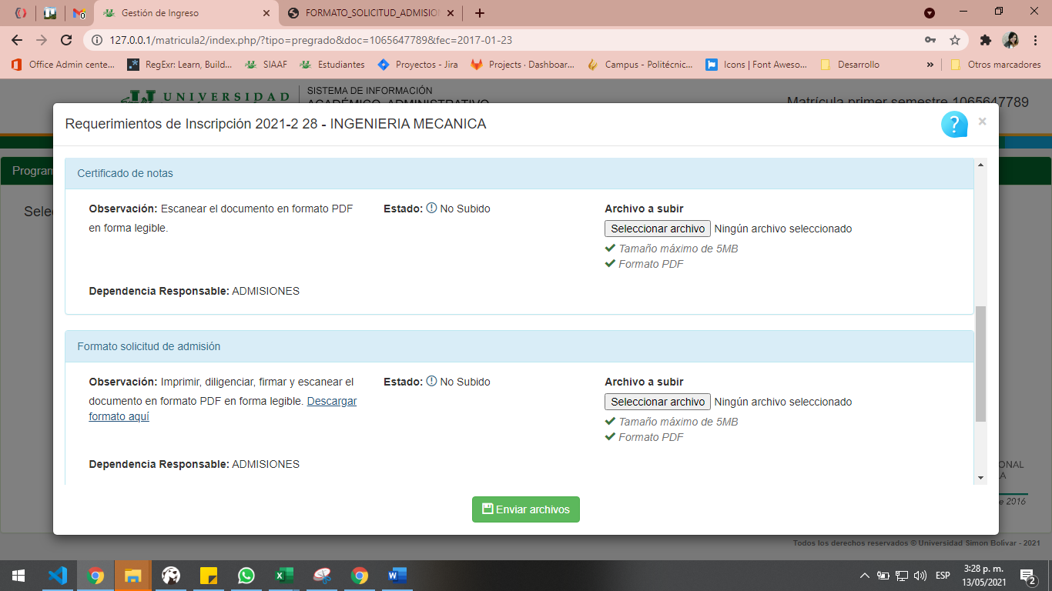
Requisitos de Inscripción
El aspirante carga todos los requisitos y le llega correo electrónico con la relación de los documentos cargados. Al igual que para primer ingreso, los funcionarios involucrados, deberán aprobar los requisitos y confirmar la inscripción.

Slide 16
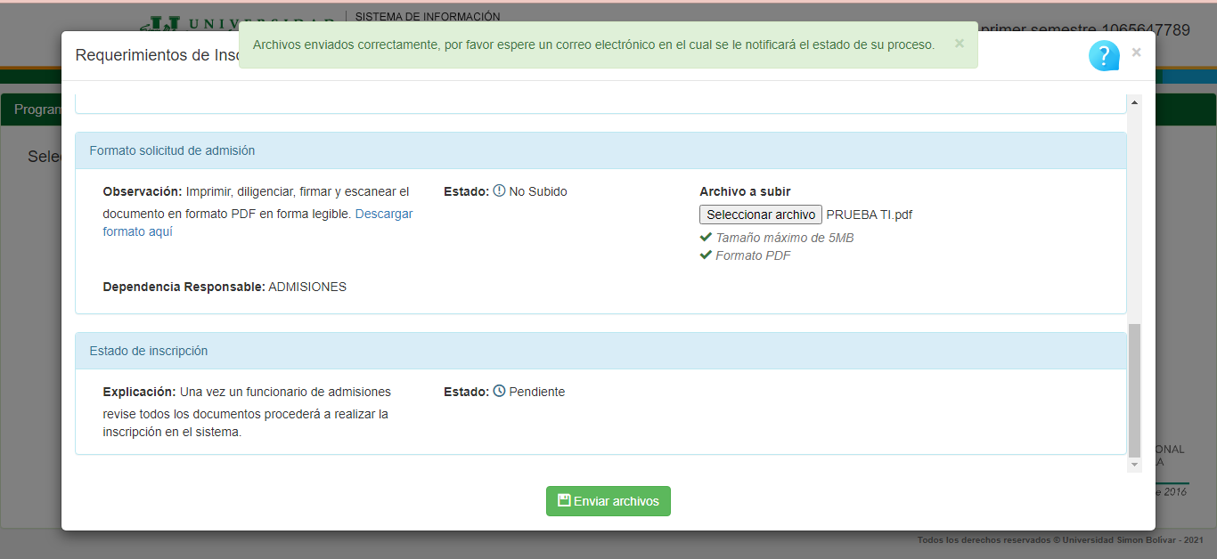

Slide 17
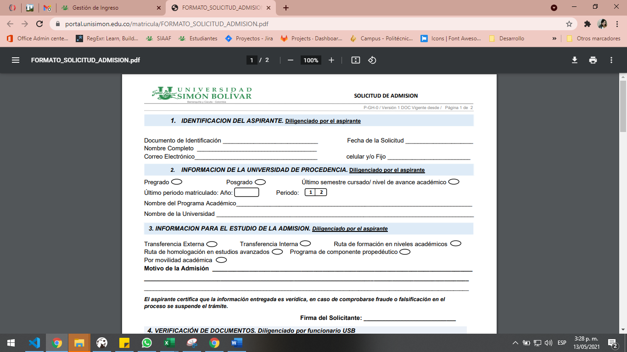
Requisitos de Inscripción
Se agrega la opción de que el aspirante pueda descargar cualquier formulario que se encuentre relacionado a un requisito tipo documento.

Slide 18
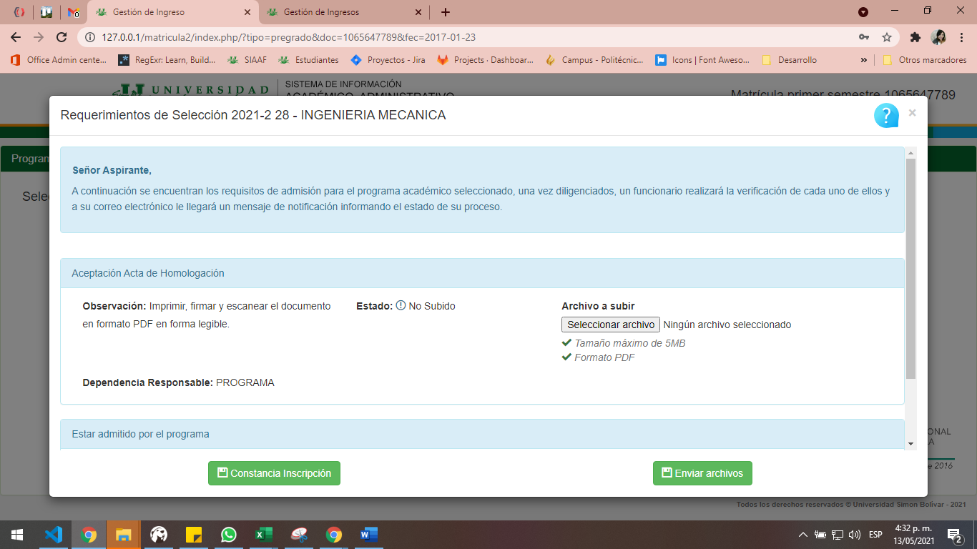
Requisitos de Selección
El aspirante carga todos los requisitos y le llega correo electrónico con la relación de los documentos cargados. Al igual que para primer ingreso, los funcionarios involucrados, deberán aprobar los requisitos. A diferencia de primer ingreso, todos las inscripciones deben ser admitidas por el funcionario a quien corresponda.

Slide 19
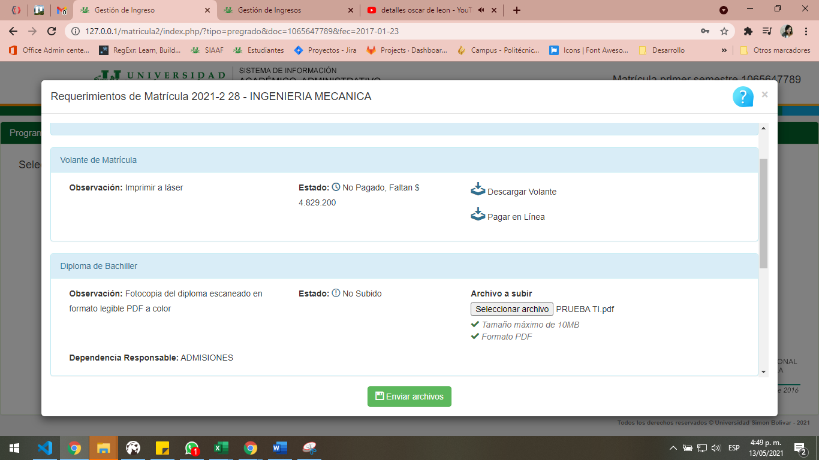
Requisitos de Matrícula
El aspirante carga todos los requisitos y le llega correo electrónico con la relación de los documentos cargados. Al igual que para primer ingreso, los funcionarios involucrados, deberán aprobar los requisitos.

Slide 20
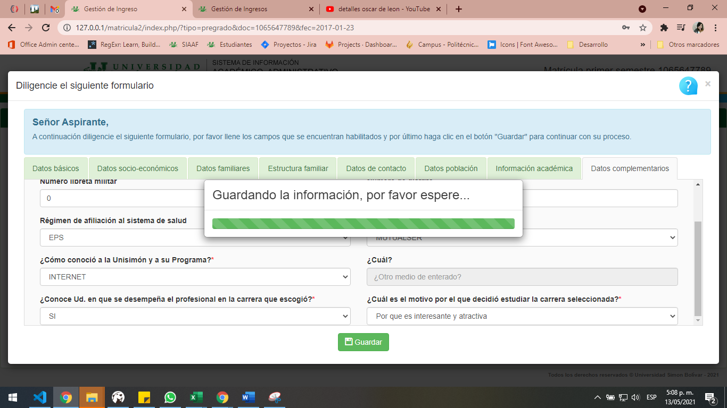
Caracterización – Encuesta Poblacional

Slide 21
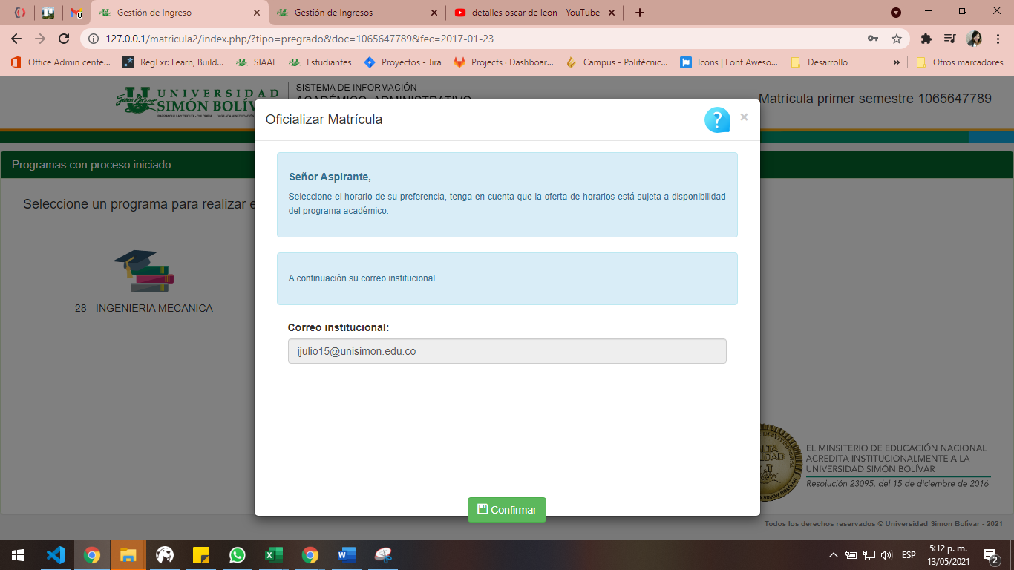
Oficialización de Matrícula

Slide 22
Información y Recibo de Matrícula

